Slide 1

Интеллектуальный
Брейн- ринг
«Экономика»
Подготовила:
учитель истории и
обществознания
МКОУ «МПЛ №2»
Халикова Хадижат
Магомедовна

Slide 2
Цели
Подвести учеников к пониманию роли экономики в жизни человека, в развитии общества и государства
Выяснить роли основных участников экономики в создании, распределении и потреблении различных экономических продуктов
Продолжить формирование умений анализировать документы, аргументировать свою точку зрения
Воспитание культуры общения при работе в группе
Оборудование: компьютер, презентация, раздаточный материал

Slide 3
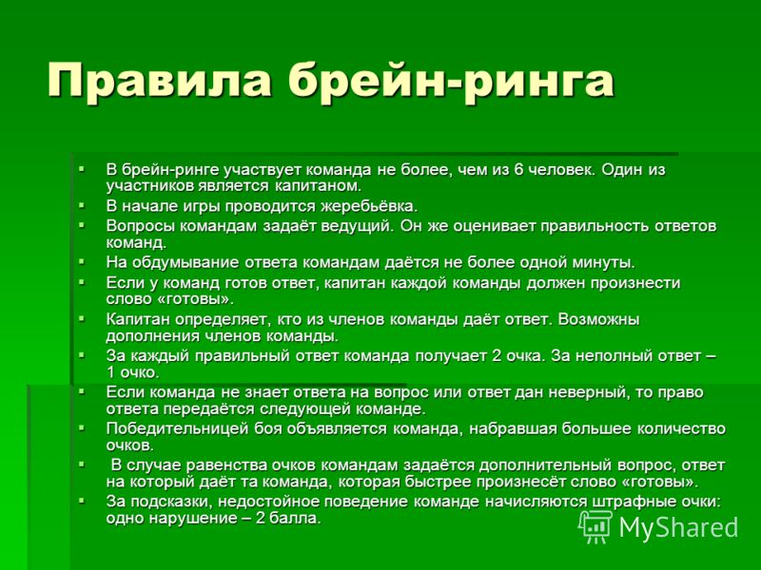

Slide 4


Slide 5
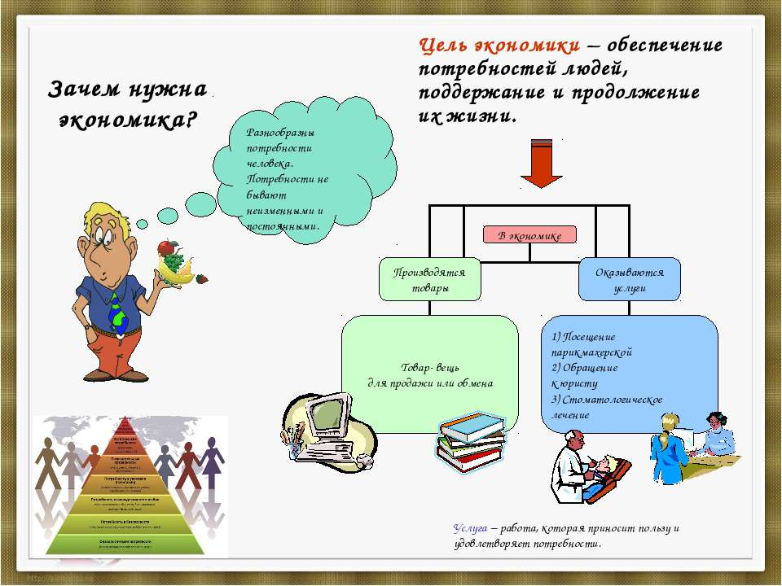

Slide 6
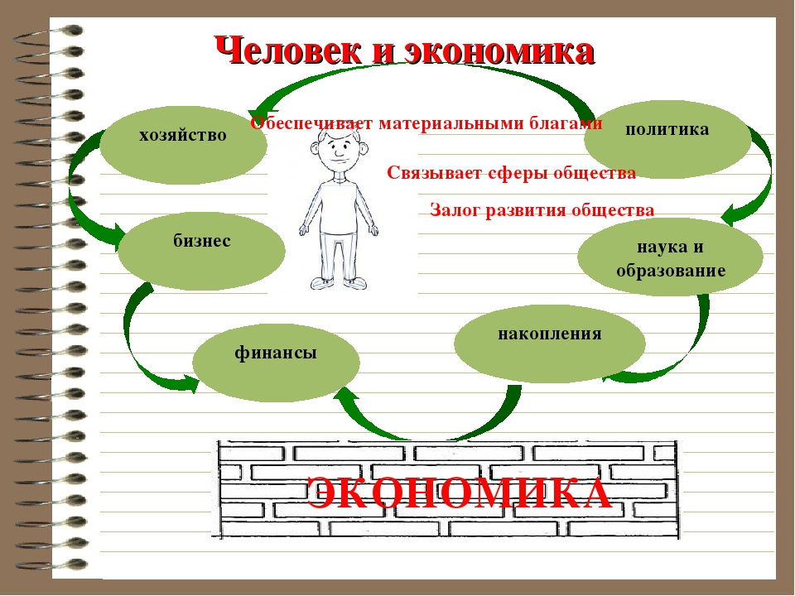

Slide 7


Slide 8


Slide 9
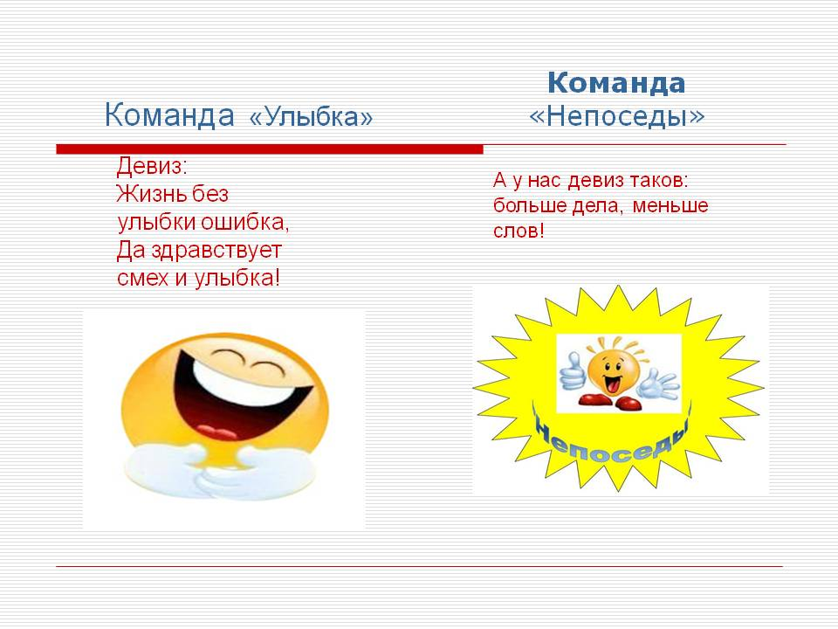

Slide 10


Slide 11
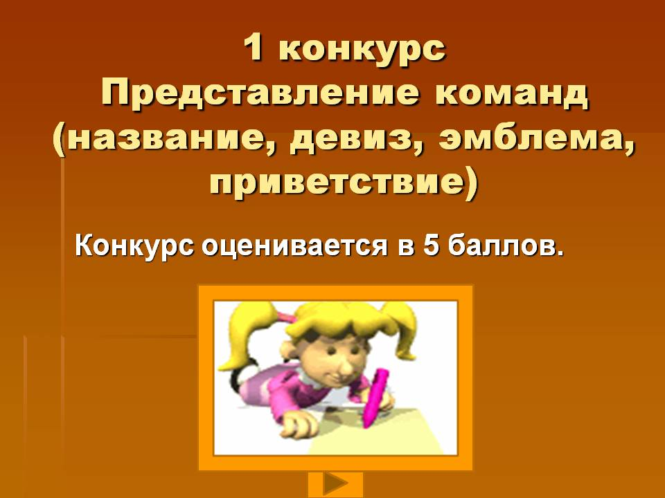

Slide 12
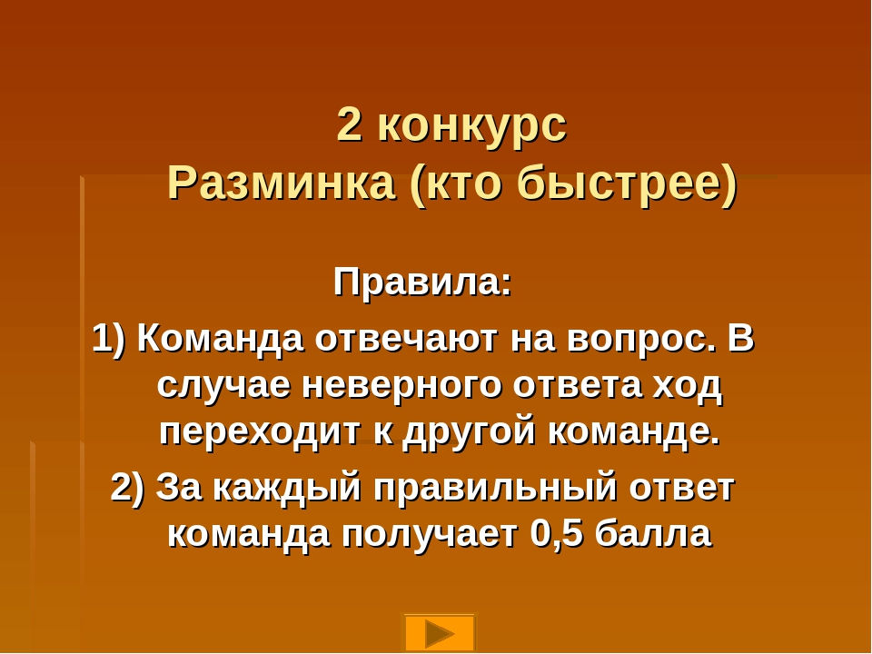

Slide 13


Slide 14
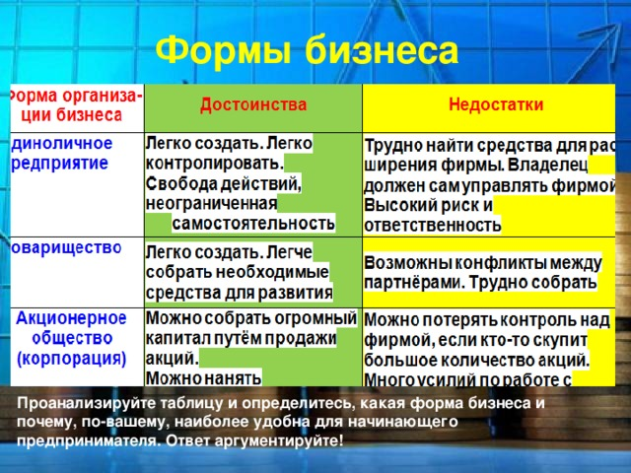

Slide 15
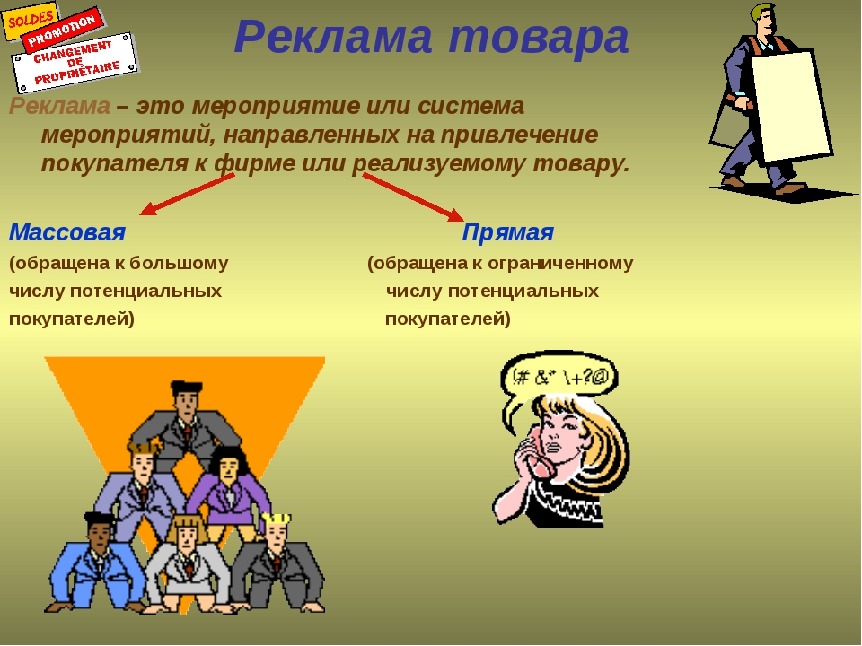

Slide 16
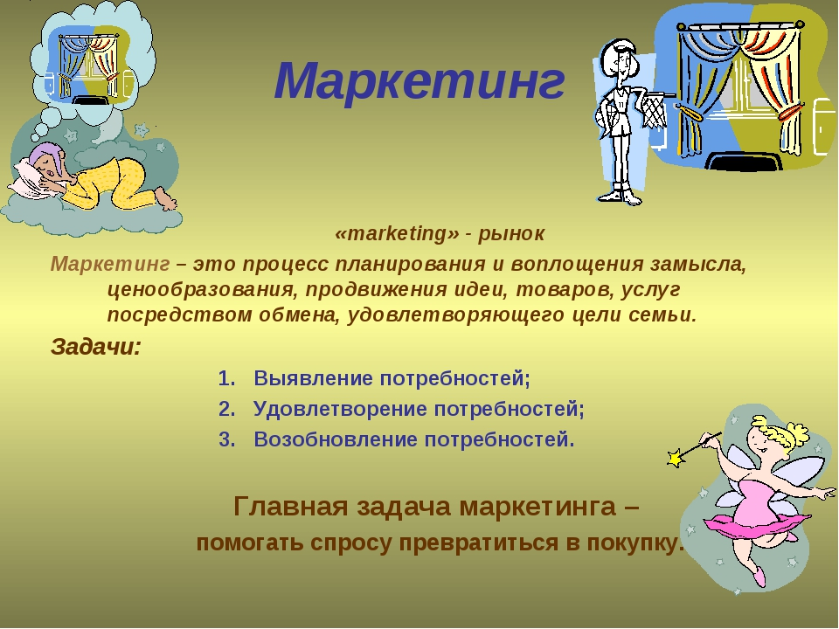

Slide 17
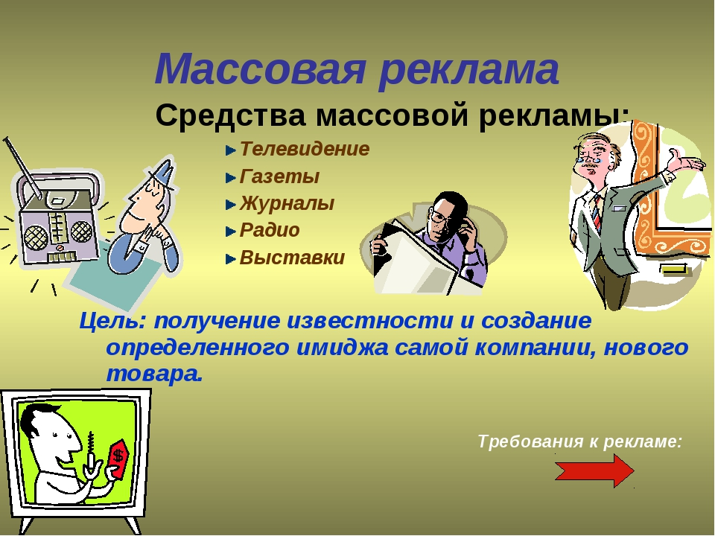

Slide 18
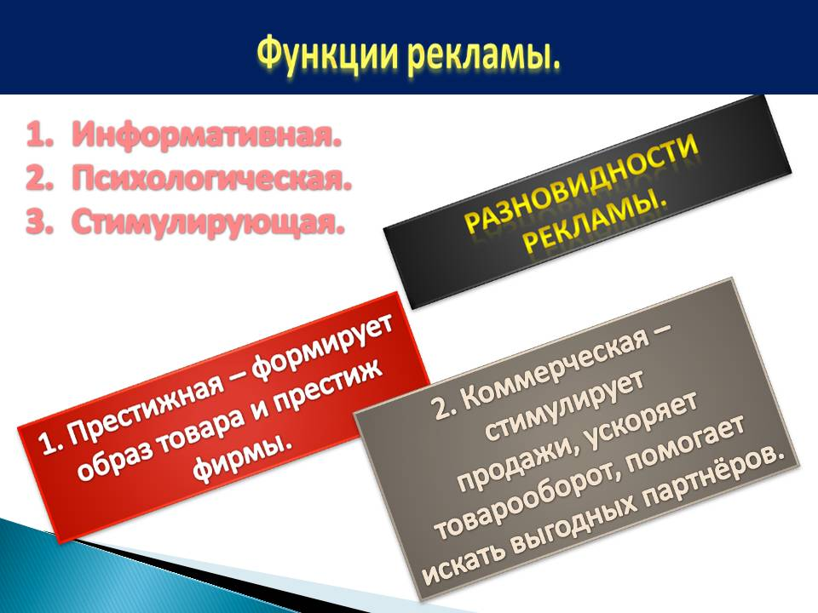

Slide 19



Slide 20


Slide 21
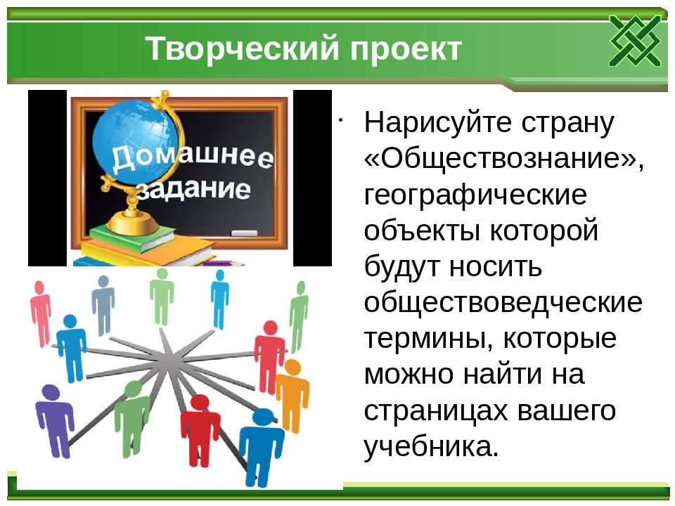

Slide 22
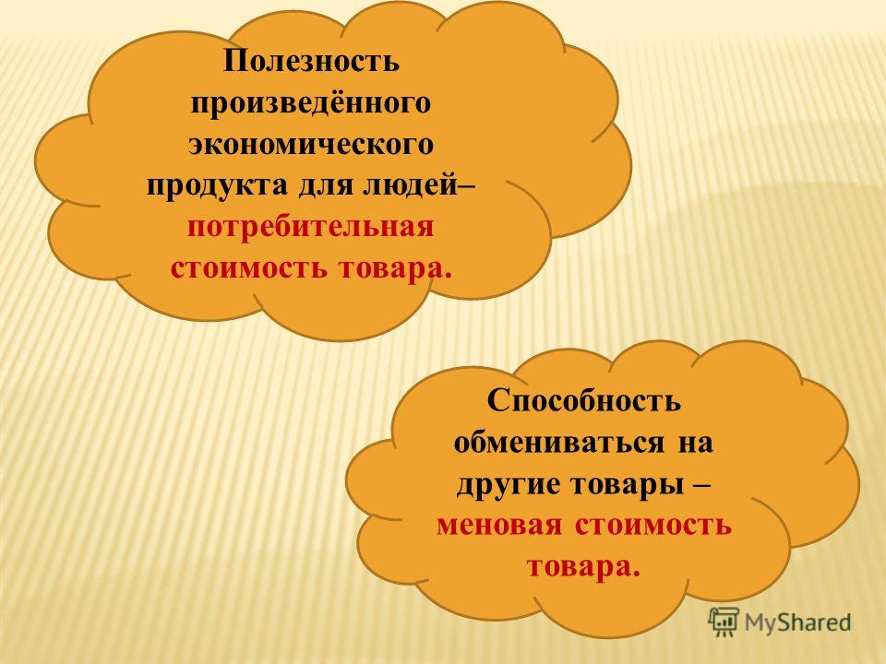

Slide 23
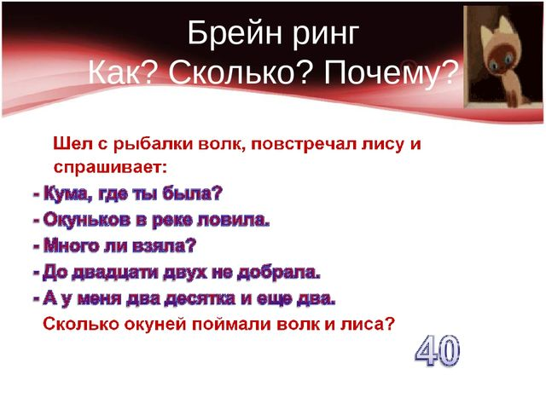

Slide 24


Slide 25
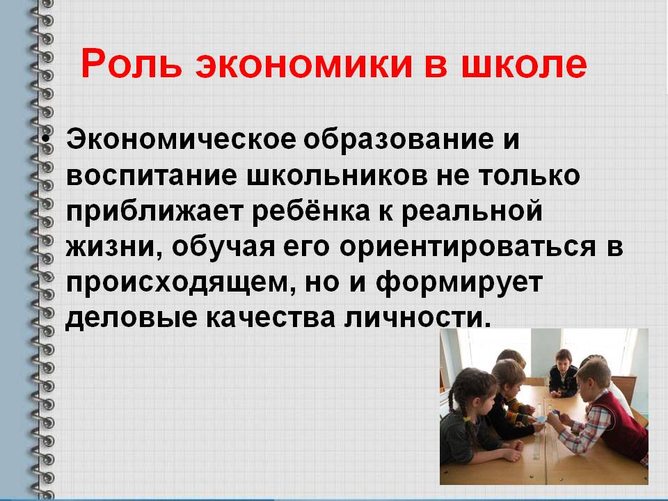

Slide 26


Slide 27
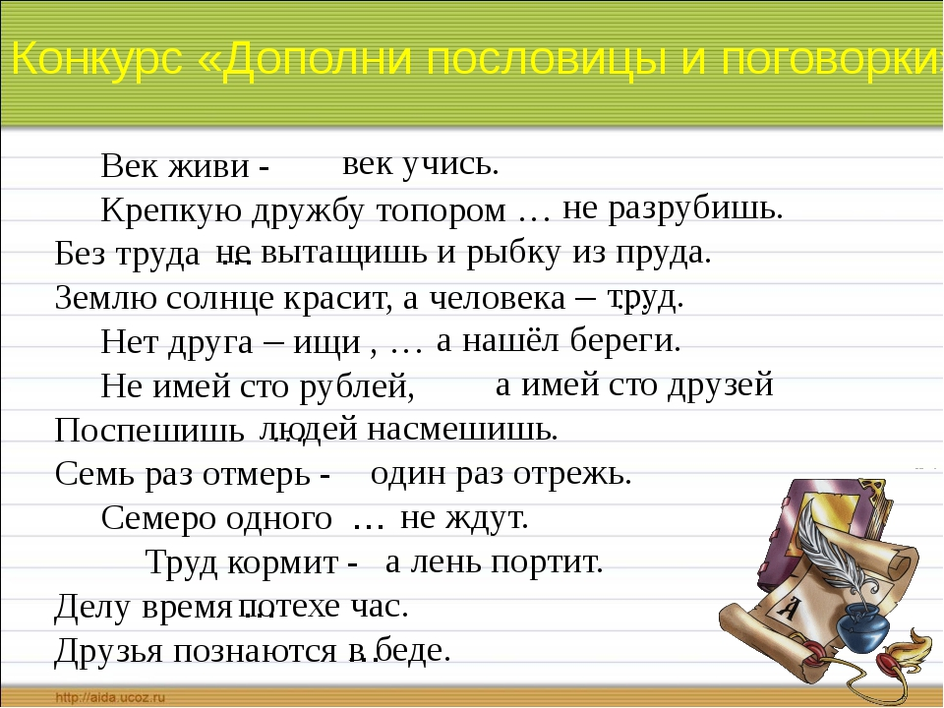

Slide 28
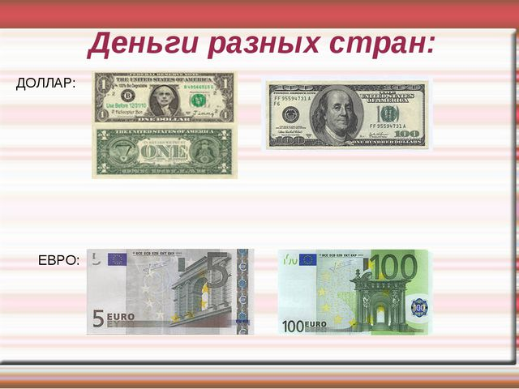

Slide 29
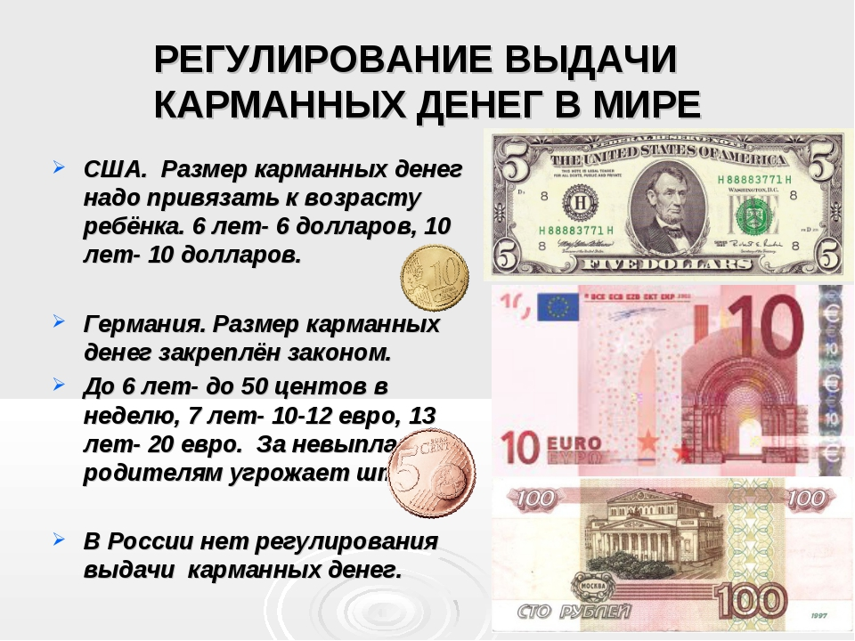

Slide 30
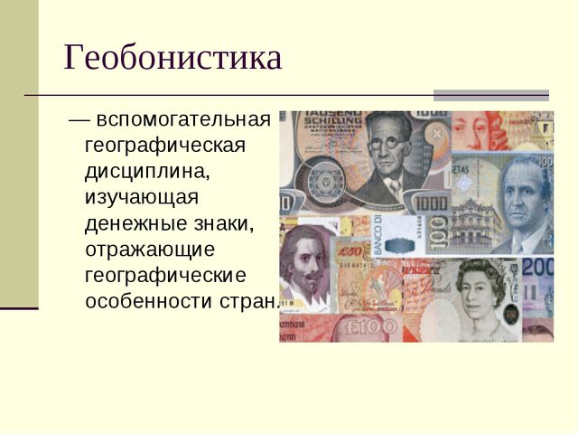

Slide 31
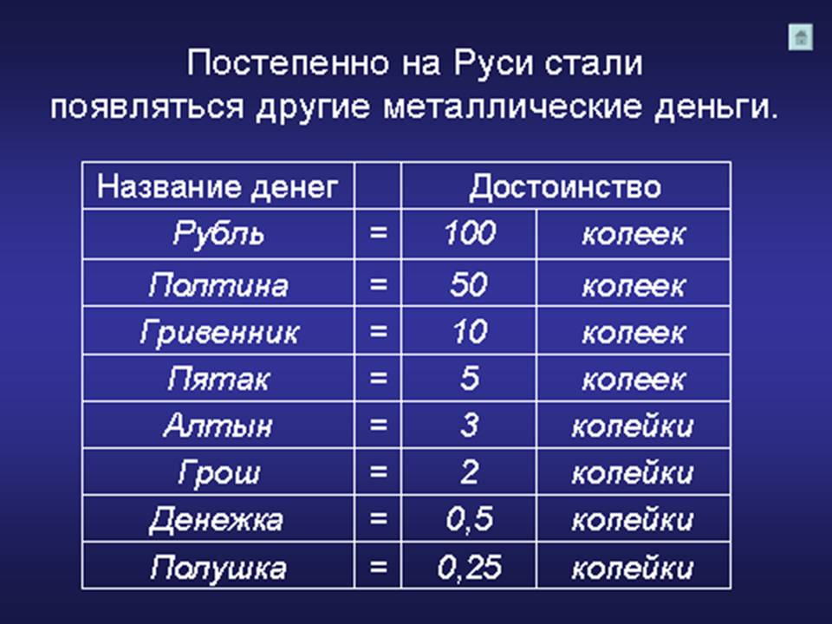

Slide 32


Slide 33
